Slide 1
Navegando
entre
Layouts

Slide 2

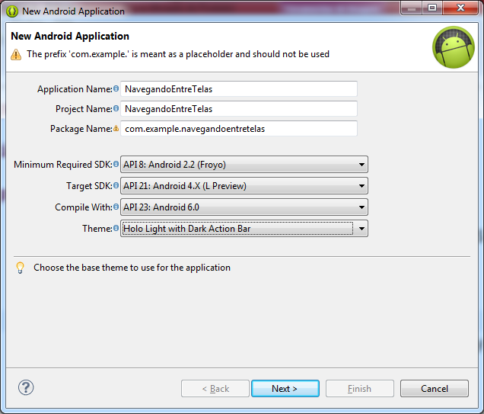
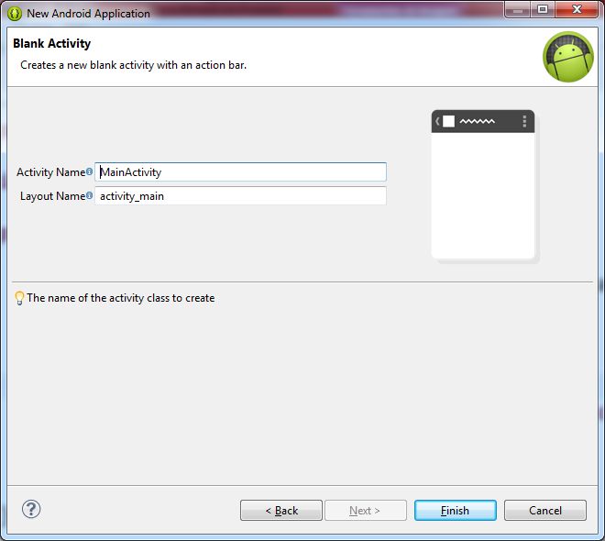
Crie um novo projeto com o nome NavegacaoEntreTelas

Slide 3
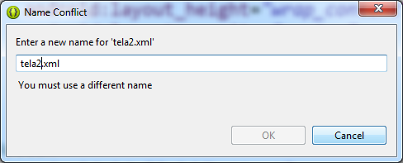
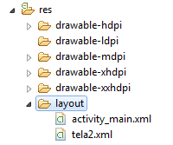
Copie o Layout activity_main.xml, em seguida clique com o botão direito do mouse na pasta Layout e cole (paste), e altere o nome do novo xml para tela2.xml
Ficando como a figura abaixo:

Slide 4
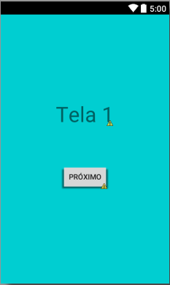

Deixe os 2 Layouts conforme figuras abaixo
activity_main.xml
tela2.xml
Para colorir os layouts utilize a propriedade
android:background="#FFD700"

Slide 5
<?xml version="1.0" encoding="utf-8"?>
<LinearLayout xmlns:android="http://schemas.android.com/apk/res/android"
android:layout_width="match_parent"
android:layout_height="match_parent"
android:background="#FFD700"
android:orientation="vertical" >
<TextView
android:id="@+id/textView1"
android:layout_width="wrap_content"
android:layout_height="wrap_content"
android:layout_gravity="center"
android:layout_marginTop="120dp"
android:text="Tela 2"
android:textSize="40dp" />
<Button
android:id="@+id/button1"
android:layout_width="wrap_content"
android:layout_height="wrap_content"
android:layout_gravity="center"
android:layout_marginTop="120dp"
android:onClick="onClickProximo"
android:text="Voltar" />
</LinearLayout>
Acrescentar a propriedade onclick, para que possamos criar o método em suas classe.java

Slide 6
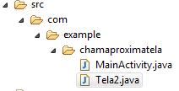
Agora vamos criar uma Activity para o nosso novo Layout
Iremos copiar a classe java já existente, colar e alterar seu nome para Tela2.java
Não se esqueça de alterar o nome do layout que vamos chamar ao executar a Classe Tela2
public class Tela2 extends Activity{
@Override
protected void onCreate(Bundle savedInstanceState) {
super.onCreate(savedInstanceState);
setContentView(R.layout.tela2);
}
}

Slide 7
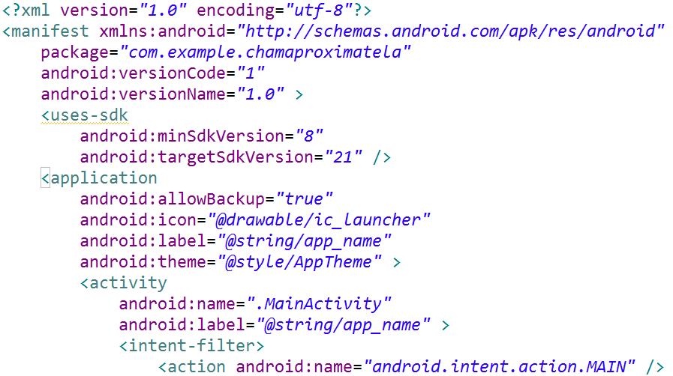
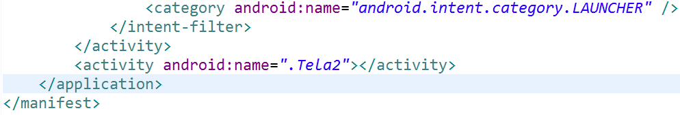
Agora teremos que declarar no arquivo AndroidManifest.xml, que temos mais uma Activity (Classe.java) em nosso sistema, através da tag <activity>

Slide 8
Antes de começar vamos entender o que é Intent.
Uma Intent (intenção) é uma descrição abstrata de uma operação a ser executada. Ela pode ser utilizada para iniciar uma Activity, “ativar” um broadcast, enviar uma mensagem para uma aplicação que roda em outro processo etc.
Ex: 1- Chamar uma tela da aplicação Intent intent = new Intent(this,ClasseTela2.class);
// Enviar a Intent para o sistema operacional tratar startActivity(intent);
2-Abrir o browser
// Endereço que será aberto
Uri uri = Uri.parse(http://www.programarandroid.com.br);
// Criar a Intent para aquele endereço
Intent intent = new Intent(Intent.ACTION_VIEW, uri);
startActivity(intent);

Slide 9
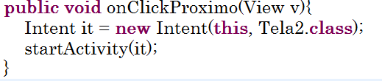
Agora vamos acessar a Classe MainActivity.java e programar o clique do botão onClickPróximo, para que ao ser clicado carregue o nossa tela2.xml
Repare que na passagem de parâmetros da Intent, passamos 2 argumentos. O 1º é a classe atual que representamos pela palavra this, e o segundo é a Classe na qual vamos chamar.

Slide 10
Passando parâmetros
de um Activity
para outra Activity

Slide 11
Em uma aplicação android muitas vezes precisamos que as nossas activities se comuniquem, muitas vezes para passagem de um parâmetro digitado ou mesmo para enviar um objeto já recuperado para outra tela.
Segue um exemplo abaixo de como isso pode ser feito.

Slide 12
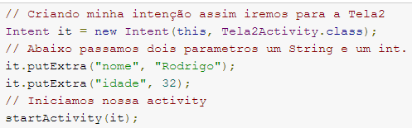
Passando valores primitivos para outra activity.
Sempre quando precisamos invocar uma outra Activity precisamos declarar uma intenção (Intent) e é nele que vamos passar os parâmetros.
Onde “nome” é a representação do conteúdo “Rodrigo”, ou seja, se eu quiser pegar a palavra Rodrigo eu tenho que setar a palavra chave nome

Slide 13
Agora Veremos como recuperar os nossos parâmetros em outra activity
No metodo onCreate da outra activity executamos o código abaixo, e recuperamos os valores passados
// Primeira coisa que precisamos fazer e buscar a intenção da nossa activity, pois é dentro dela que temos nossos parametros.
Intent it = getIntent();
// Recuperamos o parametro nome como String, caso ele não exista será retornado "Null“
String nome = it.getStringExtra("nome");
// No caso do int podemos passar uma valor default para assim caso não exista retorna alguma informação.
int idade = it.getIntExtra("idade", -1);

